Slide 1
OTT
Anette Maasik, Helina Madar, Joana Semper, Desiree Klausen, Kristina Saimra, 10.B

Slide 2
OTT Eestis

Slide 3

Uus OTT logo

Slide 4
Levik
Harjumaa
Kiili
Kohila
Kääpa
Läänemaa
Pärnumaa
Rakvere
Saaremaa
Viljandimaa

Slide 5
Tegutsejad
Eesti talupidajad
lihunikud
pagarid
mesinikud
kalurid
marjakasvatajad
majutus
ökoturism
ürituste korraldajad

Slide 6
Tooted/teenused
Juurviljad
Aedviljad
Hoidised
Jahu, pagaritooted
Kuivatatud maitsetaimed, köögiviljad, teed jne
Liha, kana, kala
Loomasööt
Maitseroheline
Maiustused
Marjad

Slide 7
Hinnad
Hinnad on palju kallimad kui tavapoodides
Piimašokolaadibatoon (40g) Biomarketist maksab 1,55€, Selveris maksab 40g šokolaadibatoon 0,79€.
Avokaado 1kg hind Biomarketis on 7,79€ , Selveris 5,99€.

Slide 8
Klient
Taimetoitlased
Veganid
Allergikud
Inimesed, kes hoolivad keskkonnast
Jõukamad inimesed
Hoolivad toidu kvaliteedist

Slide 9
Toimimine
Hästi:
Eesti tooted
Ei ole kemikaale täis, puhas toode
Unikaalsed ja erinev poeletist
Probeemid:
Vähe reklaami
Väike klientuur
Halb kättesaadavus klientidele

Slide 10
OTT Läänemaa

Slide 11
Tegutsejad
Tammejuure mahetalu ÖKO
Lauri-Jaani talu ÖKO
Pärtna talu
Hansu talu ÖKO
Käosalu talu ÖKO
Kullamaa Aiand
Karu Talu ÖKO
Käänu talu
Putkaste Kalda talu
Kirimäe Ürdiaed

Slide 12
Tegutsejad
Uus-Vainu Talu ÖKO
Tubri Kitsekasvatuse talu ÖKO
Mihkli Talu
Lauri-Antsu ÖKO Turismitalu
Sepa talu
Mäeotsa Talu ÖKO
Kirsioja Talu
Jaani-Jüri talu
Üsse Pruulikuur
Pihlaka talu ÖKO

Slide 13
Tegutsejad
Koka talu ÖKO
Taali Talu
Mätiku Talumeirei
Emme pelmeenid
Sepa talu
Roberti mesi
Oosaare talu
Nurga Talu ÖKO
Loigu talu
Leila Leib

Slide 14
Tegutsejad
Elar Piir Lilleparun
Magda Priinits
Uuesauna talu
Linnamäe Pihlaka
Risti Linnupark
Miku talu

Slide 15
Klient
Kliendiks on inimene, kes naudib kvaliteetaega, mitte ei tule niisama pidutsema.
Näiteks tuleb mõni fotograaf pildistama Läänemaa omapärast loodust.
Inimene, kes hindab kvaliteetset käsitööd.
Keegi, kes tahab proovida omapäraseid ja unikaalseid maitseid ning eelistab Eestimaist puhast toodangut.

Slide 16
Tooted
Kanepitooted, marineeritud tooted, hoidised, piimatooted, erinevad jahud
Kala, liha, munad
Juur-, puu -, köögi - ja aedviljad, marjad
Lilled, maitsetaimed
Majutus, üritused
Mahlad ja limonaadid

Slide 17
Toimimine
Hästi: Tooted on puhtad.
Läänemaal on lai valik taimeliike, mida mujal Eestis ei kasva, seega saab valmistada huvitavaid ja unikaalseid tooteid
Probleemid: Halb transport, puuduvad poed, puudub turundus

Slide 18
OTT - Oosaare talu
Ettevõtte üldiseloomustus :
Täiskohaga kohapeal teeb tööd ainult perenaine, töötajaid kokku 2
Tegutsemisaeg ~15 aastat
Läänemaa, Haapsalu linn, Puise küla
Piirkonnas on taimeliigid, mida mujal Eestis ei leidu, mis omakorda võimaldab valmistada uusi unikaalseid tooteid. Samuti on hea paik fotograafidele pildistamiseks. Meri on lähedal.

Slide 19
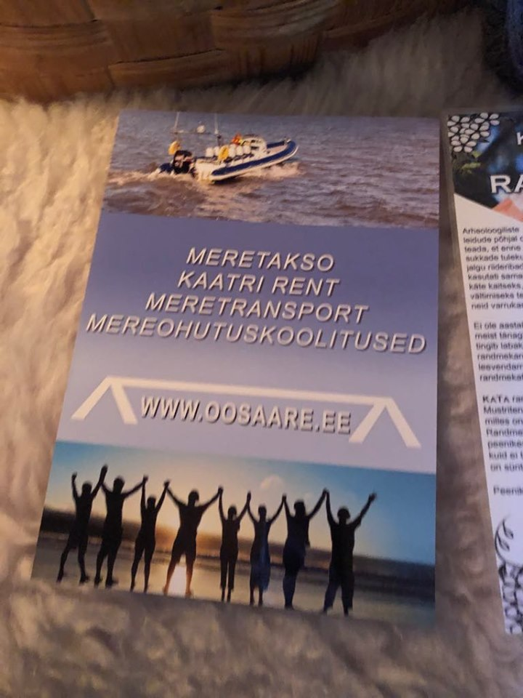
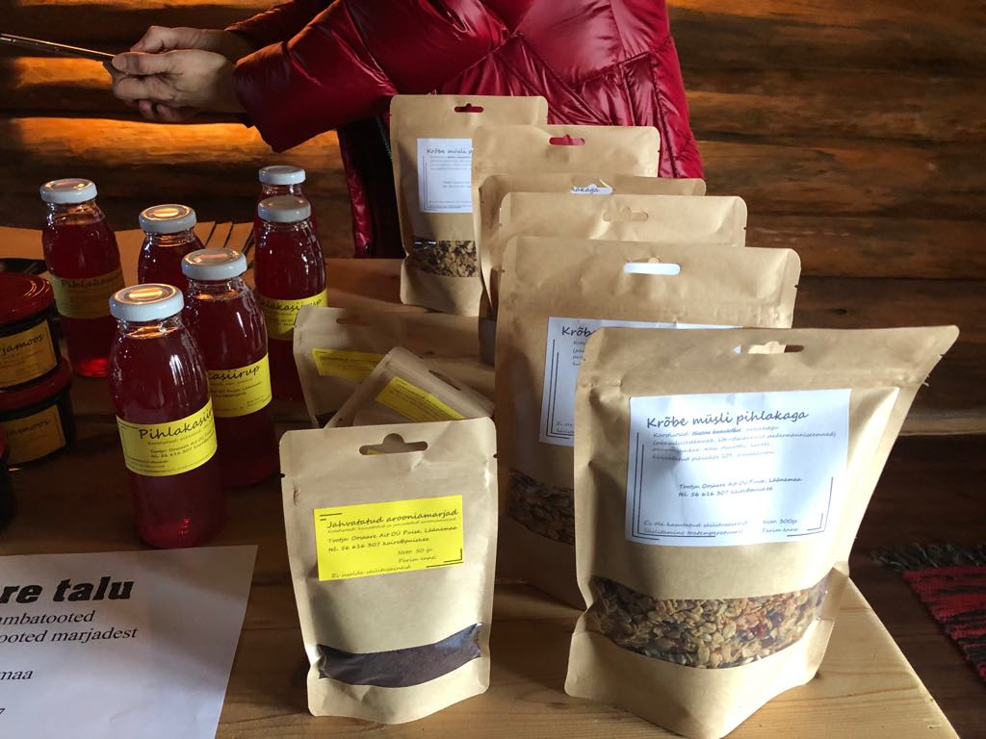
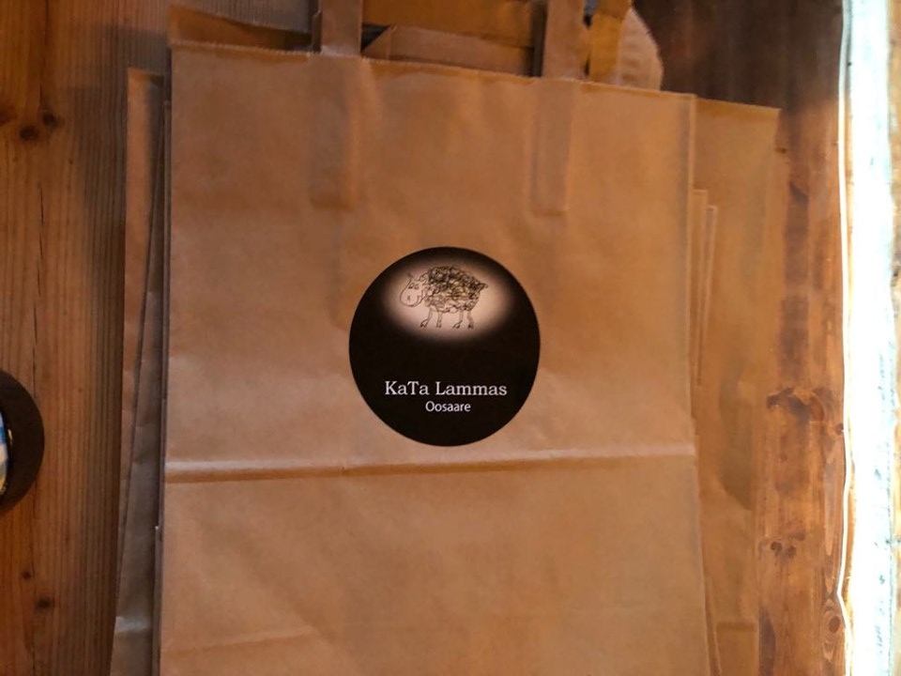
Tooted/ teenus
Oosaare talu pakub meretaksot, kaatrirenti, meretransporti ja mereohutuskoolitusi.
Oosaare talu perenaine teeb ka ise lõnga ja koob.
Marmelaad ja müsli
Tee ja siirup

Slide 20
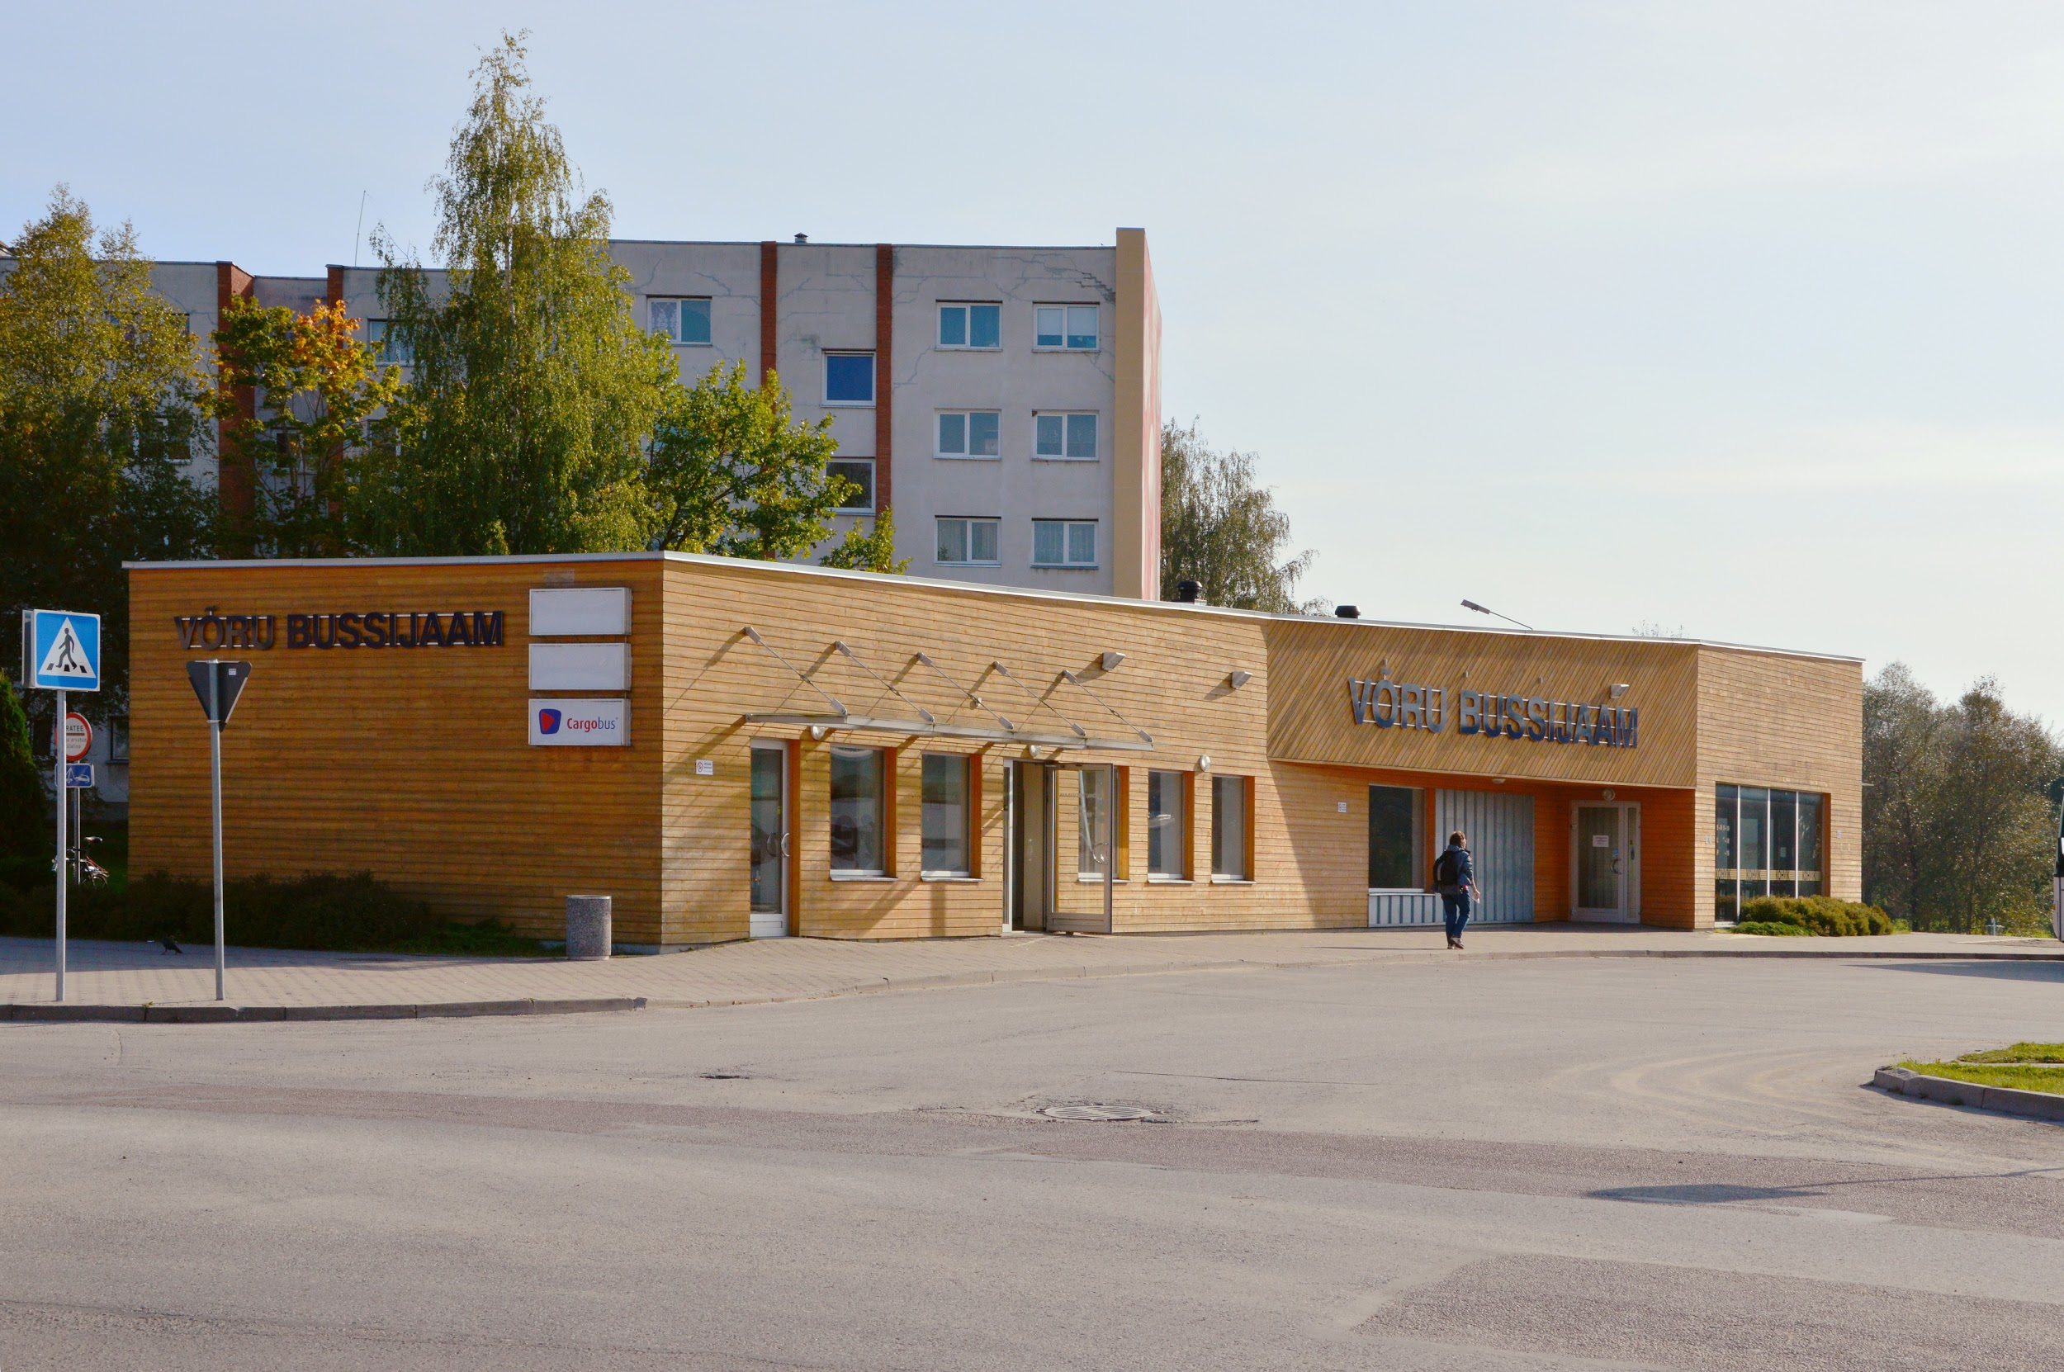
Näidis - klient Võrust
Võrust Tartusse - 5 eurot (1h 15min)
Tartust Haapsallu - 11 eurot (4h 10min)
Ööbimine Haapsalus - ~40 eurot
Haapsalust bussipeatusesse (29) ~5 eurot (1h)
Jalgsi tallu - (15min)
Ostad kindad - 30 eurot
Jalgsi bussipeatusesse - (15min)
Bussipeatusest Haapsallu (29) ~5 eurot (1h)
Ööbimine Haapsalus - ~40 eurot
Haapsalust Tartusse - 11 eurot (4h 25 min)
Tartust Võrru - 5 eurot (1h 15min)

Slide 21

Näidis - klient Võrust
Boltiga minnes Võru - Oosaare talu 265.7 eurot (4h)
Kokkuvõttes läheks:
ühistranspordiga aega 3 päeva
Boltiga 8 tundi
ühistranspordiga kulub ~230 eurot
Boltiga ~630 eurot
Järeldus: kui tahad võita ajas - mine Boltiga. Kui tahad võita rahas - mine ühistranspordiga

Slide 22
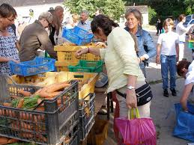
Turunduskanalid
OTT pood
Facebook
OTT kodulehekülg
Eesti OTT

Slide 23

Turundus
Potensiaalsed kliendid toimetavad linnades, ümbruskonnas
Turistid on potensiaalsed kliendid, sest nende jaoks on toode huvitav, Eestimaine ning nad on nõus maksma toote eest
Lihtne on silma jääda igalpool, kui on atraktiivne pakend ning toode kutsub.

Slide 24
Toote/teenuse turundamise ideed
Ühine internetilehekülg, kuhu kõik OTT-i liikmed saaksid oma tooteid üles laadida. https://www.foodmood.ee/
Etsy - suur müügiplatvorm, kus käsitöölistel on võimalus oma tooteid müüa (võimalik ka müüki teha ilma lisa turunduseta), Hea turundusviis firmale ja OTT-le väljaspool Eestit.
Atraktiivne ning silmapaistev pakend koos sildiga, mis loob vaatajale esimese mulje.
Kodulehekülg, kust saaks rohkem informatsiooni talu kohta ning mis oleks heaks reklaamiks.
Osaleda toidumessidel, kus inimesed saavad tutvuda tootega.

Slide 25
Potensiaalsed turunduskanalid
Puhka Eestis turismiinfo
Haapsalu ja Läänemaa turismiinfo
OTT facebook

Slide 26
Uued turud
Balti jaama turg
Hää Eesti Asi (lennujaam, vanalinn), Eesti Esindus Tallinnas, Eesti suveniirid (suveniiripoed Tallinnas)
Suveniiripood Haapsalus (Ehe ja Ehtne käsitöö)
Biomarket, Mahemarket (võiks taotleda rohelise lehe märki, ÖKO märki)
Solarise toidupood
Kaubamaja toidupood
Haapsalu linnavalitsus
Foodmood.ee e-pood https://www.foodmood.ee/?gclid=CjwKCAiAlO7uBRANEiwA_vXQ-48xDhG4b2XcSUqfkyxTfy9p8anqRmcp-JTHQ-lSTWT6szb-4GfSUxoCdMAQAvD_BwE

Slide 27
Uued turud
Coop e-pood https://ecoop.ee/et/otsing/?otsing=Otse+tootjalt
Saaremaa Ranna kauplus
Rode kingikaubamaja
Juustukuningatele marmelaadid
Pärl (kudumid, lõngad)
Pärnu keskuse toidupoed
Hiiumaa
Kingituste Saar (wakeboarding võimalik ka majutusega)
Kingitused.ee (wakeboarding võimalik ka majutusega)

Slide 28
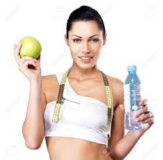
Persoona
Nimi: Maiken
Vanus: 35a
Asukoht: Paide
Elukutse: Raamatupidaja
Hobid: Raamatute lugemine, looduses jalutamine, jooga
Perekonnaseis: abielus, kaks last
Vajadused: Puhas toit, sest on väga tundlik toidule ja kõik ei sobi talle, tal on palju allergiaid

Slide 29
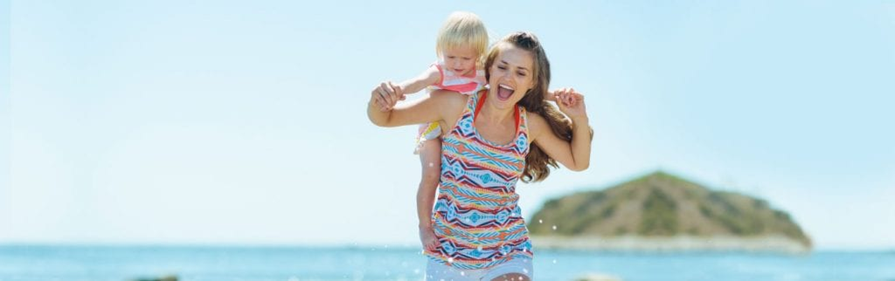
Persoona
Tsitaat: “Sa oled see, mida Sa sööd”
Motiveerib: lapsed, hea tervis, sport, puhas loodus
Eesmärk: elada võimalikult pikka, tervislikku ja head elu, pakkuda lastele kvaliteetset ja head elu
Ärritab: kui toitudes kasutatakse palju keemilisi aineid, ebatervislikud inimesed, laiskus
Tugevused: kannatlik, järjepidev, enesekindel
Takistused: laste kõrvalt ei jää palju aega enda jaoks, kulub palju aega leida toiduained, mis talle sobivad

Slide 30
Persoona
Ostujõud: On ostujõuline ja nõus maksma kvaliteetse ja hea toote eest küsitavat hinda.
OTT tooted on lihtne valik Maikenile, ta ei pea muretsema kemikaalide pärast, sest kõik tooted on puhtad. Tooted on valmistatud kohalike Eesti väiketootjate poolt, ning ta on nõus toetama kohalikku toodangut.

Slide 31
Missioon ja visioon-KaTa lammas
Missioon- Pakume inimestele puhtaid ja tervislikke tooteid, milles on tunda Läänemaa looduse võlu.
Pakume kvaliteetaega Läänemaa looduses, kus inimesed ühenduvad loodusega. Tervendame meelt ja toome inimesse rahu linnaelust.
Visioon- Tutvustada huvilistele Läänemaa looduse maagiat.

Slide 32
Missioon ja visioon-OTT
Slogan: Maitse Eesti looduse võlu!
Missioon- Pakume kvaliteetset ja mahedat Eesti väiketootjate toodangut, milles on tunda erinevaid Eesti maitseid.
Visioon- Teha OTT-tooted kõikidele Eesti inimestele võimalikult lihtsalt kättesaadavaks ja teada tuntuks.
Tutvustada puhtaid Eesti tooteid ka välismaalastele.

Slide 33
Arendusideede kokkuvõte
Ühine koduleht, kus kõik saavad oma tooteid müüa
KaTa lammas- Kingikomplekt, mis on suurepärane jõuludeks.
3 marmelaadi ilusas karbis- 10eurot
sokid, kindad ja tee- 50eurot
4 paari kindaid ja 4 paari sokke- 200eurot
Kingikomplektid firmadele
Kingikomplekt- veelaud 30min/1h
Kutsuda erinevaid suvelaagreid

Slide 34
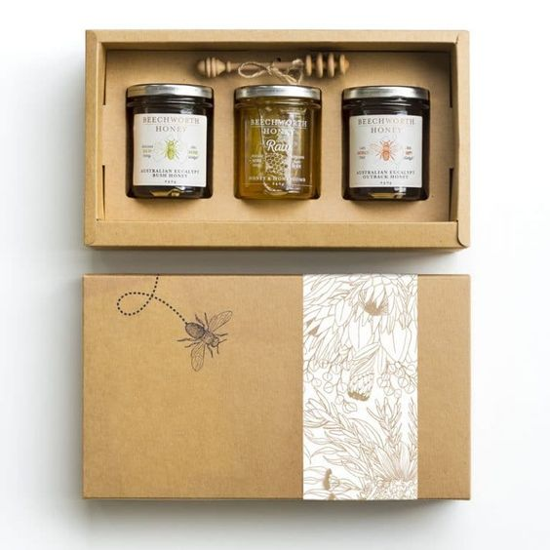
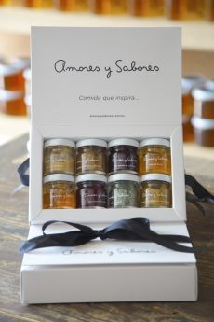

Slide 35
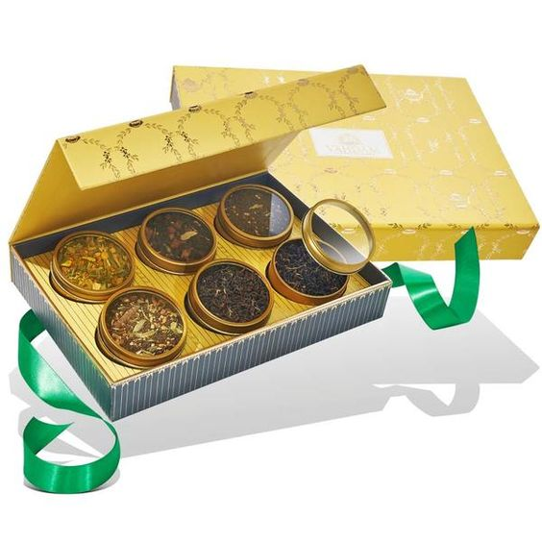
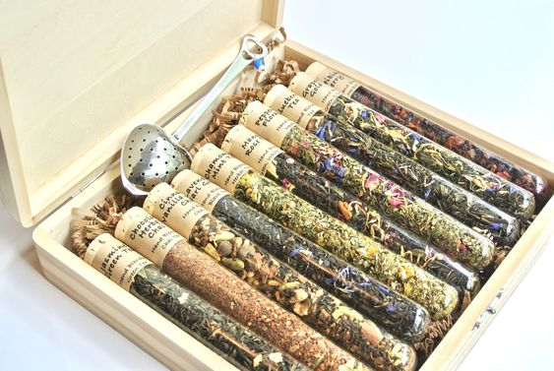

Slide 36
Piirkonna eripära - Oosaare talu
Ainulaadsed taimed ja linnud
Vee lähedus
Majutusvõimalus
Ratsutamise võimalus- võib tulla oma hobusega
Matkamise võimalus

Slide 37
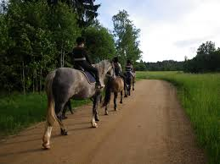
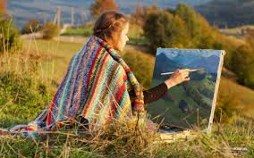
Uus teenus
Pakkuda kohta väikestele seltskondadele suvelaagriteks-
Tegevused, mida saaks laagris teha
ratsutamine
ujumine/sup/ surfamine/veelaud/mereohutus koolitus
looduse maalimine/joonistamine
kunsti tegemine
matkamine
lõkkeõhtud
jooga/tantsimine
lindude joonistamine/maalimine

Slide 38
Uus teenus
Mida teenus rahuldab?
Pakub suuremat kontakti loodusega
Taastab ja rahustab meele
Eemal linnakärast
Vähendab ärevust ja stressi
Tervislik meelelahutus
Võimalus tegeleda oma hobidega

Slide 39
Uus teenus
Teenuse klient
Huviringid, trennid- igas vanuses inimesele
Turistid, kes soovivad avastada Eestit
Fotograafid, kes soovivad pildistada loomi/linde
Spordihuvilised, kes soovivad matkata/ujuda jne
Inimesed, kes soovivad ühiselt värskes õhus aega veeta
Inimesed, kes soovivad rohkem looduse kohta teada saada
Hind sõltub laagrist ja tegevustest, mis seal tehakse

Slide 40
Koostööpartnerid?
Joogaruum
Surfikool
Haapsalu Noorte Huvikeskus
Tervisestuudio
Haapsalu Kunstikool
Eesti Ratsasporidi Liit
Erinevad Eestimaa koolid
jne

Slide 41
Uus teenus
Teenuse pakkumise protsess
Katusealune, kus saavad inimesed süüa või vihma eest varjus olla
Muru peab olema kogu aeg niidetud
Turunduskanalid
Haapsalu ja Läänemaa turismi info
Facebooki üritused
Eesti turismi info

Slide 42
Aitäh kuulamast!

